Slide 1


Pemrograman Web
REACT.JS
application
Presentation by
Kelompok 5

Slide 2







Kelompok 5
Our Team
Zulfiqry Saadputra
D121201003
Viery Gabriel L
D121201011
Muh. Akram
D121201019
Zid Irsyadin S. W.
D121201016
Azzahra Beladina S
D121201017
Husnul Khatimah S
D121201026
Atira Septiara
D121201107
2

Slide 3

Kelompok 5
Table Of Content
What is react
Advantages and Limitations
React Architecture
How to Setup React
Project File Structure
Example
3

Slide 4

Kelompok 5
What is React?
React JS adalah library JavaScript yang biasa digunakan saat membangun UI suatu website atau aplikasi web. Jadi, React JS bisa dianggap seperti perpustakaan yang berisi berbagai kode JavaScript yang sudah tertulis (pre-written). User tinggal mengambil kode yang ingin digunakan. Sehingga, ini membuat proses coding menjadi lebih efisien dengan framework JavaScript tersebut.
4

Slide 5
REACT
ARCHITECTURE

Slide 6
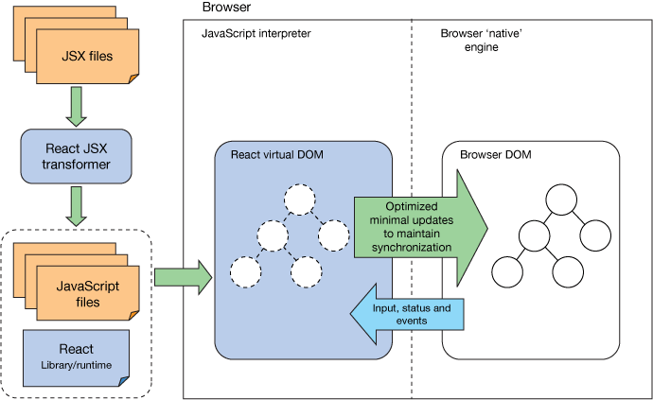
Kelompok 5
React Architecture
6

Slide 7
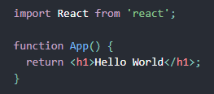

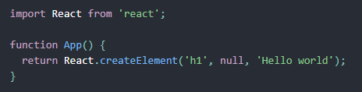
JSX Code
Javascript
7

Slide 8
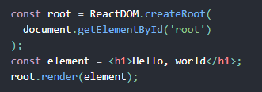

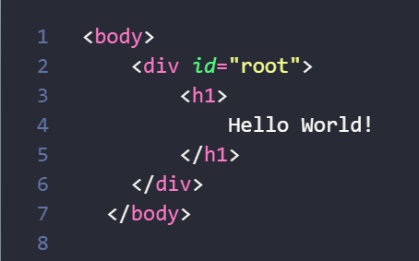
Rendering Element from JSX
HTML Output
8

Slide 9
PROJECT FILE
STRUCTURE

Slide 10

Kelompok 5
node_modules berisi paket-paket modul Nodejs; semua library yang kita install dengan npm akan disimpan di sini.
public berisi file untuk publik seperti HTML, CSS, icon, gambar, dan aset publik lainnya;
index.html adalah file HTML yang akan digunakan aplikasi React untuk render komponen.
src berisi kode dari aplikasi Reactjs, di sinilah kita akan membuat komponen;
App.js berisi kode untuk komponen App atau komponen utama dari aplikasi;
App.test.js berisi kode untuk testing komponen App ;
index.js berisi kode untuk render komponen App ke Real DOM;
10

Slide 11
Kelompok 5
serviceWorker.js berisi kode untuk service worker, ini kita butuhkan nanti saat membuat aplikasi PWA (Progressive Web Apps);
setTests.js berisi kode untuk testing aplikasi.
.gitignore berisi kode-kode yang akan diabaikan oleh Git.
package.json file JSON yang berisi keterangan proyek dan daftar modul-modul yang dibutuhkan.
yarn.lock adalah file yang digunakan Yarn untuk mengunci versi-versi modul Nodejs yang digunakan.
11

Slide 12
Kelompok 5
Advantages of React
Easy to understand and easy to use
Easy Creation of the Dynamic Web Applications
Reusable Components
Memiliki dokumentasi, tutorial dan sumber daya pelatihan yang baik sehingga dapat membantu untuk belajar dan memahami React Js dengan mudah.
React JS menyediakan lebih sedikit pengkodean dan memberikan lebih banyak fungsionalitas, dan juga mendukung pembuatan kode yang dapat dibaca mesin
Setiap komponen aplikasi ReactJS dapat digunakan kembali dan bertanggung jawab untuk mengeluarkan sepotong kecil kode HTML yang dapat digunakan kembali.
12

Slide 13
Kelompok 5
Performance Enhancement
Support of Handy Tools:
Dengan ReactJS, pengguna tidak menulis langsung ke DOM, tetapi ke DOM virtual sehingga menghasilkan kinerja yang lebih lancar dan lebih cepat.
Kehadiran seperangkat alat yang berguna di ReactJS membuat tugas para pengembang dapat dimengerti dan lebih mudah.
EasScope for Testing the Codes
Dengan bantuan native tools, aplikasi ReactJS sangat mudah untuk diuji.
SEO Friendly
Having JavaScript Library
Aplikasi ReactJS dapat berjalan di server yang membuat navigasi di berbagai mesin pencari menjadi mudah.
ReactJS menawarkan pustaka JavaScript yang sangat kaya sehingga memberikan lebih banyak fleksibilitas kepada pengembang.
13

Slide 14


Kelompok 5
Disadvantages of React
The high pace of development
Poor Documentation
Teknologi React memperbarui dan mempercepat dengan sangat cepat sehingga tidak ada waktu untuk membuat dokumentasi yang tepat. Untuk mengatasinya, pengembang menulis instruksi mereka sendiri dengan mengembangkan rilis baru dan alat dalam proyek mereka saat ini.
Karena lingkungan terus berubah begitu cepat, beberapa pengembang merasa tidak nyaman untuk mempelajari kembali cara baru dalam melakukan sesuatu secara teratur. Mungkin sulit bagi mereka untuk mengadopsi semua perubahan ini dengan semua pembaruan berkelanjutan.
14

Slide 15

Kelompok 5
Disadvantages of React
JSX as a barrier
View Part
ReactJS menggunakan JSX. Ini adalah ekstensi sintaksis yang memungkinkan HTML dengan JavaScript digabungkan menjadi satu. Pendekatan ini memiliki keuntungan tersendiri, namun beberapa anggota komunitas pengembangan menganggap JSX sebagai penghalang, terutama bagi pengembang baru. Pengembang mengeluh tentang kerumitannya dalam kurva pembelajaran.
ReactJS hanya mencakup Lapisan UI aplikasi dan tidak ada yang lain. Masih perlu memilih beberapa teknologi lain untuk mendapatkan tooling set yang lengkap untuk pengembangan dalam proyek
15

Slide 16

HOW TO
SET UP REACT
https://nodejs.org/en/

Slide 17
Kelompok 5
Workflow of a React application
Memahami alur kerja aplikasi React dengan membuat dan menganalisis aplikasi React sederhana.
Buka command prompt dan masuk ke workspace.
cd /go/to/your/workspace
Membuat folder static_site, ketik perintah berikut untuk membuat environment react
mkdir static_site
npx create-react-app static_site
Masuk ke folder yang sudah dibuat, lalu mulai membuka interface react
cd static_site
npm start
17

Slide 18
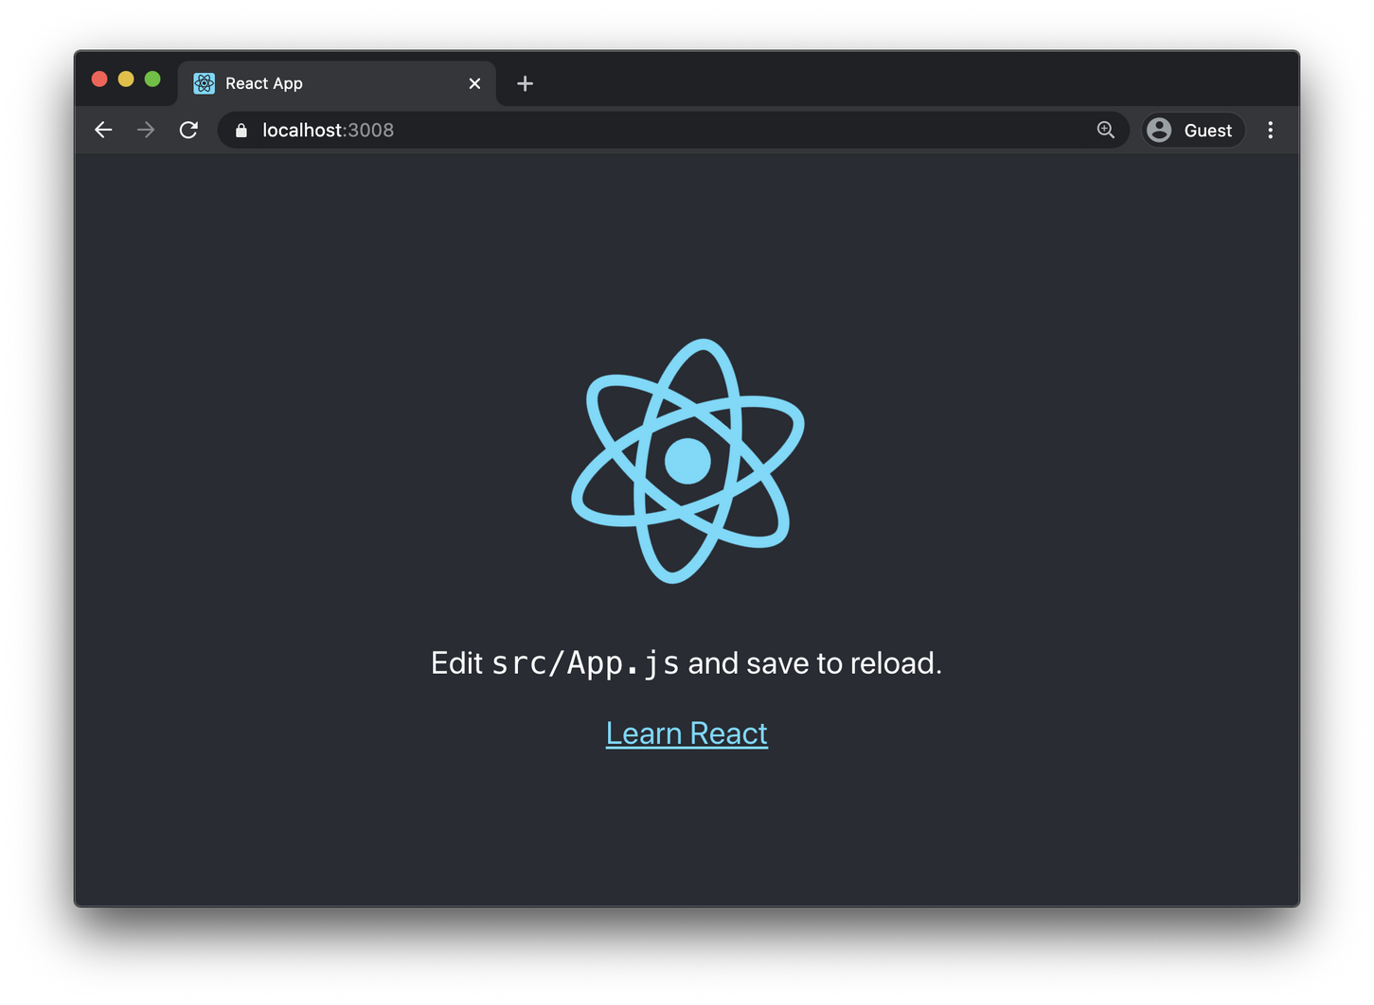
Kelompok 5
Interface React
18

Slide 19
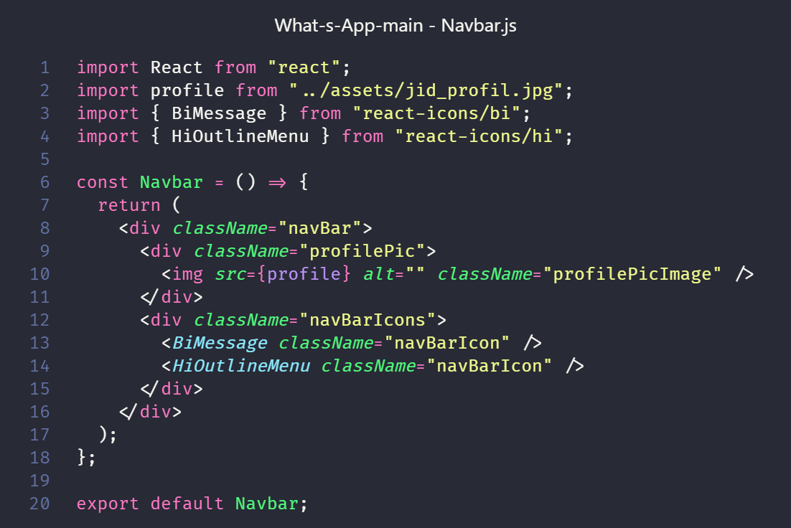
Project Kelompok 5
Example
With React JS
19

Slide 20
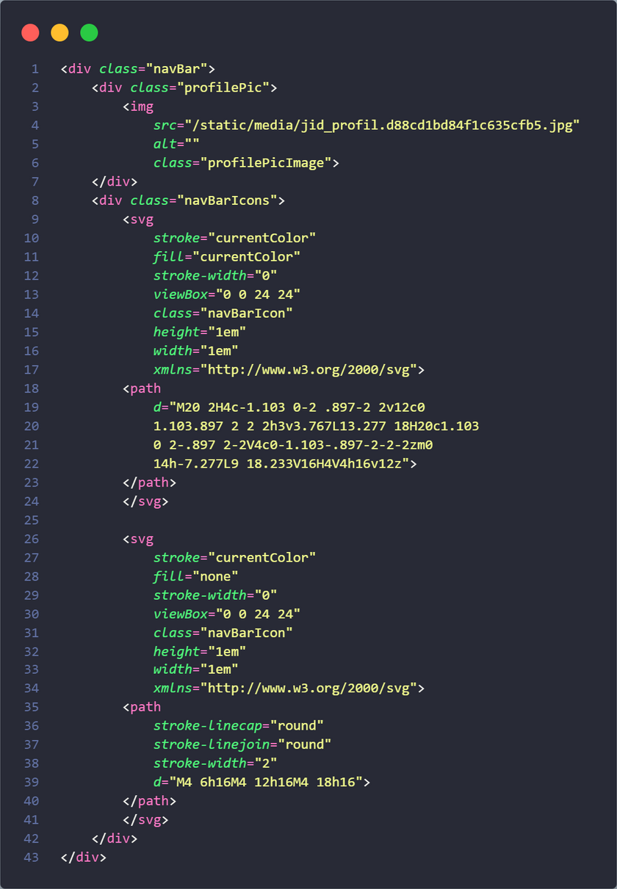
Project Kelompok 5
Example
HTML Version
20

Slide 21
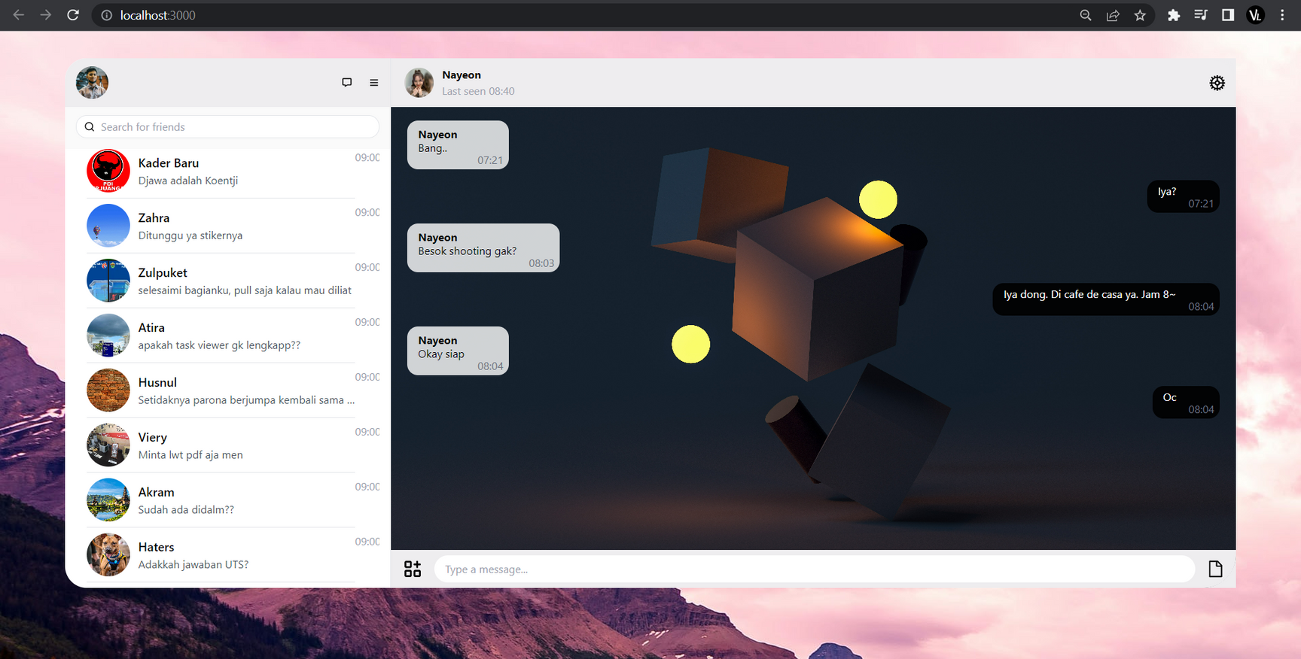
Project Kelompok 5
Example
With React JS
21

